Slide 1
Sériová komunikace
Úvod

Slide 2
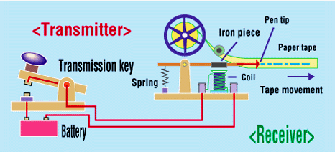
Sériová komunikace
Jde o přenos informace po jednotlivých bitech pomocí komunikačního kanálu či sběrnice.
Jeden z prvních sériových přenosů se využíval
u telegrafu.

Slide 3
Sériová komunikace
Výhody:
  Pro přenos stačí pouze jedna přenosová linka (jeden pár vodičů)
  Data lze přenášet na větší vzdálenost:
    počítačové sítě
    modemy
    komunikace se vzdálenými periferiemi
    (měřící přístroje, terminály, konzole,...)

Slide 4
Sériová komunikace
Výhody:
  Na krátké vzdálenosti lze dosáhnout vyšších přenosových rychlostí než u paralelního přenosu:
    USB
    PCI-e
    SATA
  Pro přenos lze využít různých technologií (symetrické vedení, asymetrické vedení, rádiové vlny, optické signály,...)

Slide 5
Sériová komunikace
Nevýhody:
  Oproti paralelnímu rozhraní složitější implementace, složitější software.
  Na extrémně krátké vzdálenosti je přenos pomalejší (mikroprocesor - paměti)

Slide 6
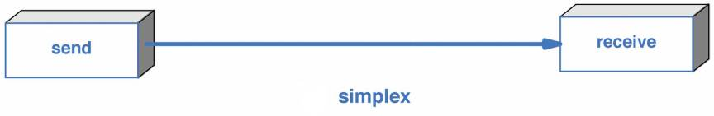
Sériová komunikace
Simplexní přenos
Informaci je možno přenášet pouze jedním směrem
(od vysílače k přijímači).
Neexistuje možnost přenášet informace opačným směrem.

Slide 7
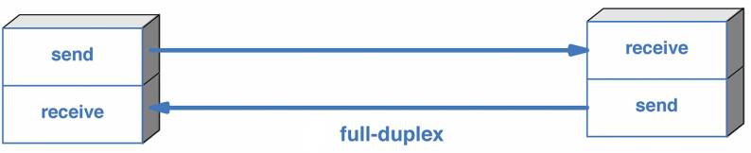
Sériová komunikace
Plně duplexní přenos (full duplex)
Informaci je možno přenášet oběma směry.
K tomu je potřeba mít k dispozic dva přenosové kanály.

Slide 8
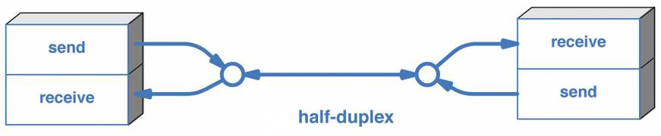
Sériová komunikace
Poloduplexní přenos (half duplex)
Informaci je možno přenášet oběma směry.
Pro přenos se používá pouze jeden přenosový kanál.
Zařízení si vyměňují své role (vysílač přijímač).

Slide 9
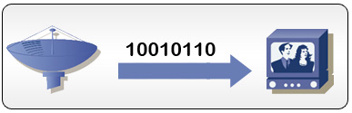
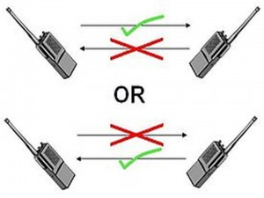

Sériová komunikace
Příklady jednotlivých módů sériového přenosu:

Slide 10
Sériová komunikace
U sériového přenosu je nutné, aby jak vysílač tak přijímač pracovaly stejně rychle.
Vysílač i přijímač musí být vybaveny prostředky pro měření času (hodinami, hodinovým signálem...).
Navíc je nutné zajistit synchronizaci mezi přijímačem a vysílačem.
Podle druhu se přenosy dělí:
  Synchronní
  Asynchronní

Slide 11
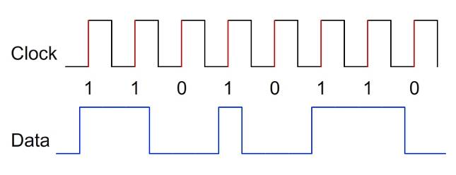
Synchronní přenos
Přenos dat je synchronizován pomocí hodinového signálu.
Pro přenos tohoto signálu je nutné použít další kanál či vodič.

Slide 12
Synchronní přenos
Vlastnosti:
  Výhodné pro velké objemy dat, přenášené po více vodičích.
  Nutno jednoznačně určit, kdo vysílá synchronizační impulzy.
  Možno použít spojitě proměnnou rychlost přenosu, například podle poměru chybovosti.
  Nutnost synchronizačního vodiče „navíc“, který nepřenáší žádnou informaci.
  Na straně zařízení nepotřebuje nijak složitou elektroniku.

Slide 13
Asynchronní přenos
Přenos dat probíhá data v určitých sekvencích.
Data jsou přenášena přesně danou rychlostí
a uvozena startovací sekvencí, na kterou se synchronizují všechna přijímací zařízení.
Všechny strany obsahují vlastní přesný oscilátor, díky kterému odečítají data v přesně definovaných intervalech.
Po ukončení sekvence je další příjem opět synchronizován startovní sekvencí.

Slide 14
Asynchronní přenos
KS – Klidový stav
ST – Start bit
  datový vodič změní hodnotu z H na L
  sestupnou hranou je zasynchronizován přenos
0 .. 7 – Přenášená data
SP – Stop bit

Slide 15
Asynchronní přenos
Vlastnosti:
  Nevýhodné pro velké objemy dat
  Vhodné pro dlouhá vedení, na nichž by synchronizační vodič činil nezanedbatelné finanční náklady.
  Lze použít pro komunikaci mezi mnoha zařízeními.
  Celkem složitá a drahá elektronika, nutno použít krystalové oscilátory.

Slide 16
Asynchronní přenos
Vlastnosti:
  Nutno definovat jednoznačně přenosové rychlosti.
  Změnu rychlosti je třeba ošetřit softwarovou sekvencí, která přiměje počítač změnit hardwarově přenosovou rychlost.
  Až o 20% menší přenosová rychlost užitečných dat při stejné rychlosti komunikace, vzhledem k nutnosti startovacích a paritních bitů.

